Slide 1
Информационная война и обеспечение информационной безопасности в сфере интернета»

Slide 2
Информационная война - это конфликт, в котором участники осуществляют воздействие на общественное мнение, манипулируют информацией и дезинформируют в целях достижения своих целей. Основными инструментами информационной войны являются распространение фейковых новостей, хакерские атаки, кибершпионаж и дестабилизация информационных систем.

Slide 3
Основные угрозы включают в себя:
Дезинформация
Фишинг и мошенничество
Кибератаки
Кибершпионаж

Slide 4
Основные проблемы безопасности
В 2022 г. :
1. рост числа утечек персональных данных
2. фишинг
3. Шифровальщики останутся киберугрозой №1 для бизнеса
4. Активизируются продажи доступа к скомпрометированной IT-инфраструктуре компаний
5. Повышение квалификации киберпреступных групп
6. Смещение вектора атак в сторону российских ОС на базе Linux
7. Атаки на Telegram-аккаунты пользователей приобретут массовый характер

Slide 7
Разбираемся в понятиях
В самом названии fake news есть немного фейка: перевод калькой этого сочетания слов искажает смысл понятия, потому что поддельные новости существовали всегда. Еще в XIII веке до н.э. цари Египта и Хеттского государства начертали на камнях своих дворцов сообщения о победе в битве, которая на самом деле завершилась вничью.

Slide 8
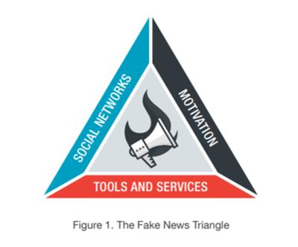
Три составляющих фейковых новостей: соцсети, телекоммуникационные технологии и специфическая мотивация.

Slide 9
Алгоритм Fake news
Разведка
Вооружение
Распространение
Эксплуатация
Промывка
Домашняя работа
Заметание следов

Slide 10
Иммунитет к Fake news

Slide 11
Иммунитет к Fake news
Подозрительные домены
На пример не https://russian.rt.com, а https://russian.rt.ru

Slide 12
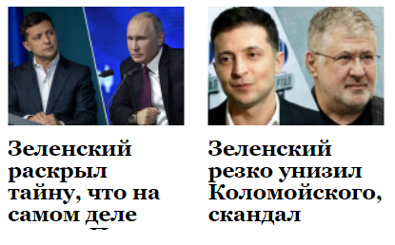
Иммунитет к Fake news
3. Большое количество ошибок или опечаток в тексте новости
4. Поддельные фото или коллажи

Slide 14
Иммунитет к Fake news
5. Отсутствие отметок о времени публикации новости
6. Отсутствие указания автора и источника

Slide 15
Заключение
Отметим, что на уровне разных государств принимаются меры борьбы с фейковыми новостями. Среди прочего власти и инициативные группы из журналистов и общественных деятелей создают сайты, который полностью посвящены отслеживанию и фиксации фейковых новостей. Соцсети ведут разработки автоматизированных систем поиска, маркировки и удаления неблагонадёжной информации. Крупнейшие производители средств информационной безопасности, такие как Trend Micro, пользуясь накопленным опытом в области машинного интеллекта, помогают социальные сетям вычислять профили «ботов», за которым нет реальных пользователей. Но как всегда в области кибербезопасности, первый рубеж обороны — рациональный поход пользователя к обращению с технологиями и медиасредой.

Slide 16
Задание
Создайте фейковую новость. По гиперссылке
Fake-News 1 https://www.borders.101planners.com/newspaper-generator/

